Slide 1


Slide 2
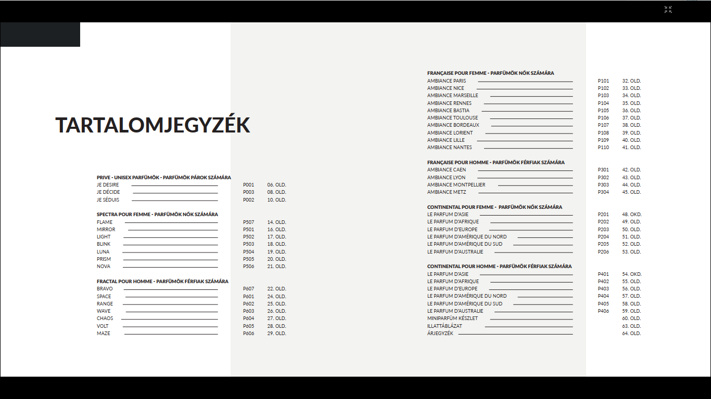
- 2 -

Slide 3
- 3 -

Slide 4

- 4 -

Slide 5
- 5 -

Slide 6

- 6 -

Slide 7
- 7 -

Slide 8
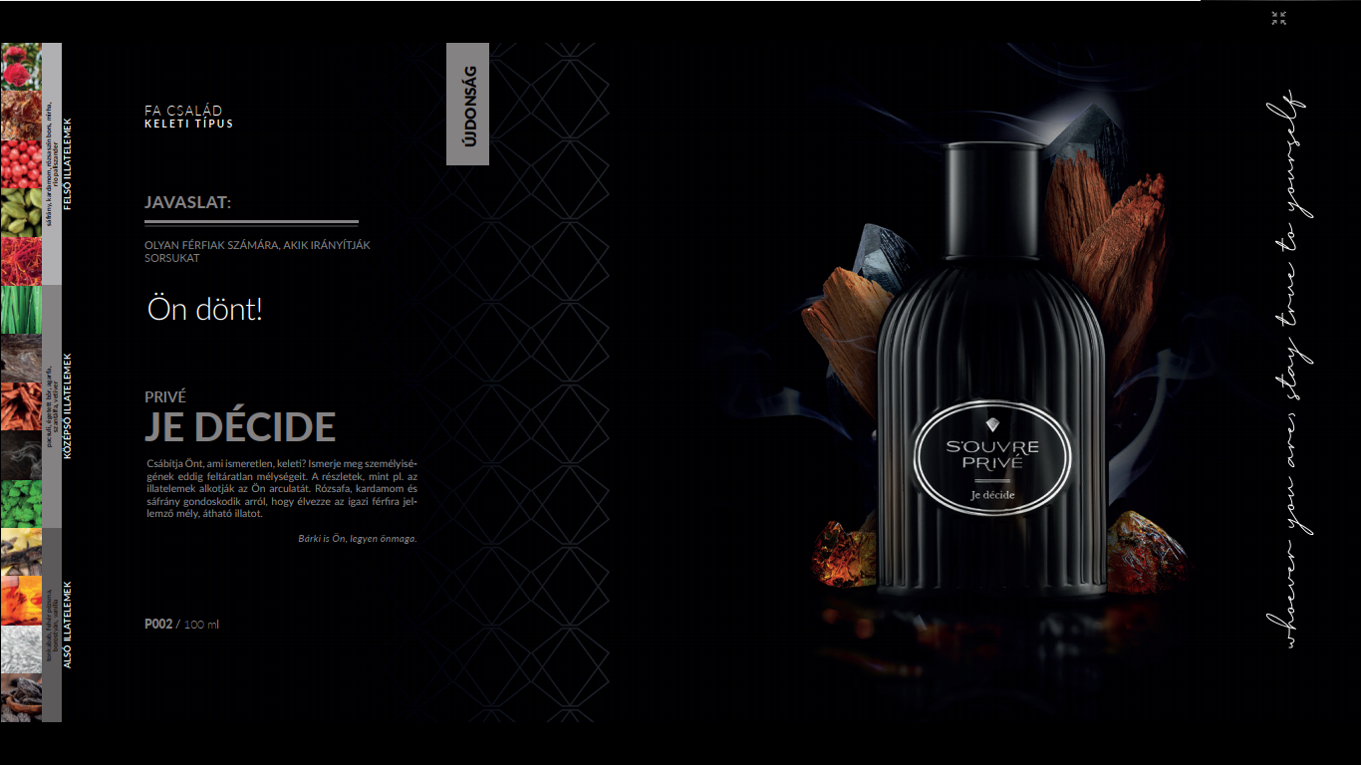
- 8 -

Slide 9
- 9 -

Slide 10

- 10 -

Slide 11
- 11 -

Slide 12
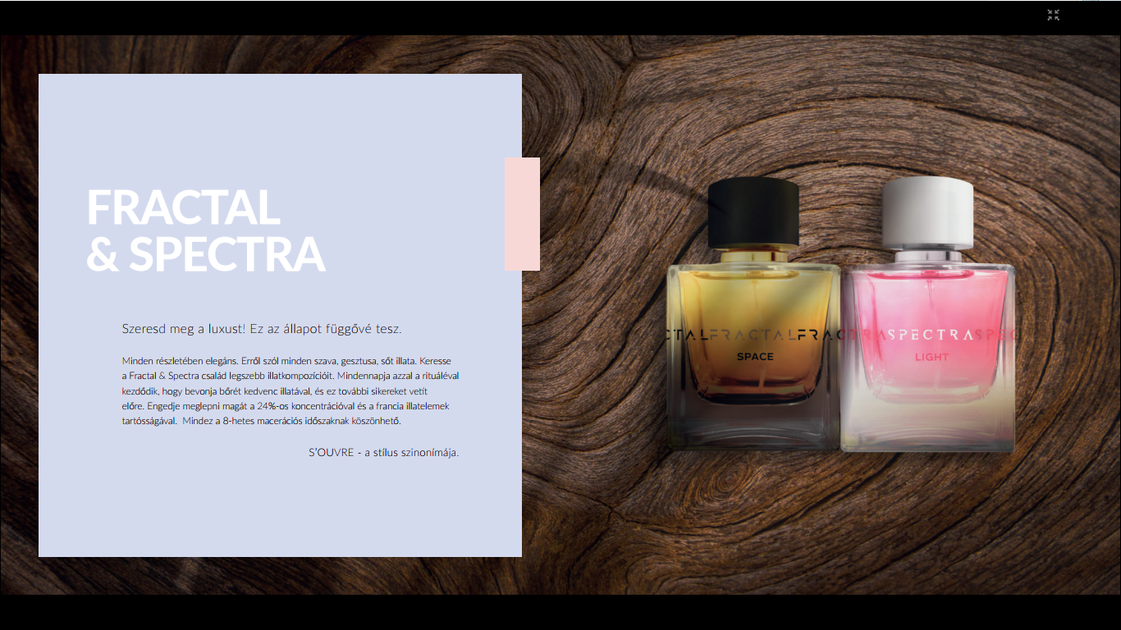
- 12 -

Slide 13
- 13 -

Slide 14

- 14 -

Slide 15
- 15 -

Slide 16

- 16 -

Slide 17
- 17 -

Slide 18

- 18 -

Slide 19
- 19 -

Slide 20

- 20 -

Slide 21
- 21 -

Slide 22

- 22 -

Slide 23
- 23 -

Slide 24
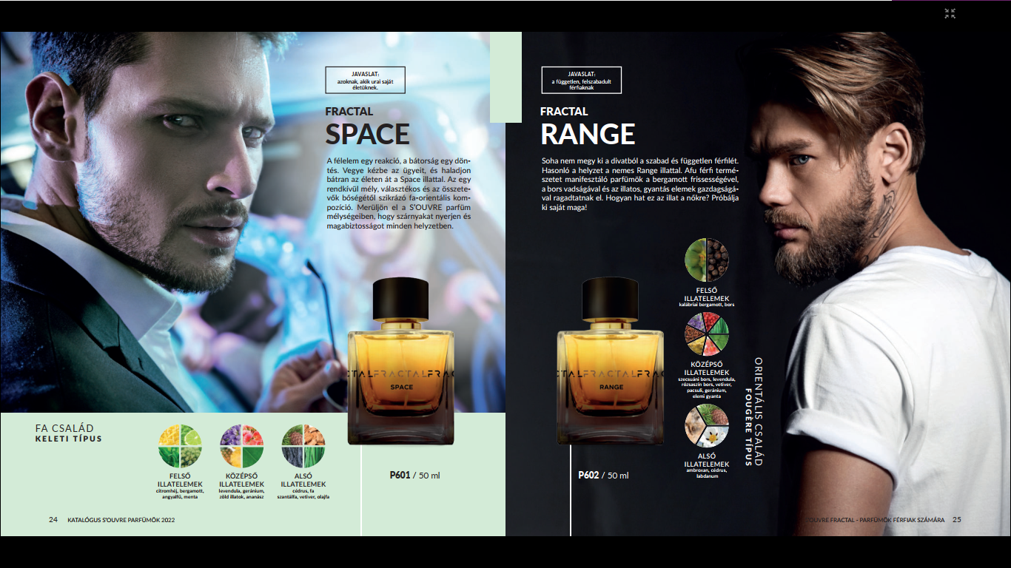
- 24 -

Slide 25
- 25 -

Slide 26
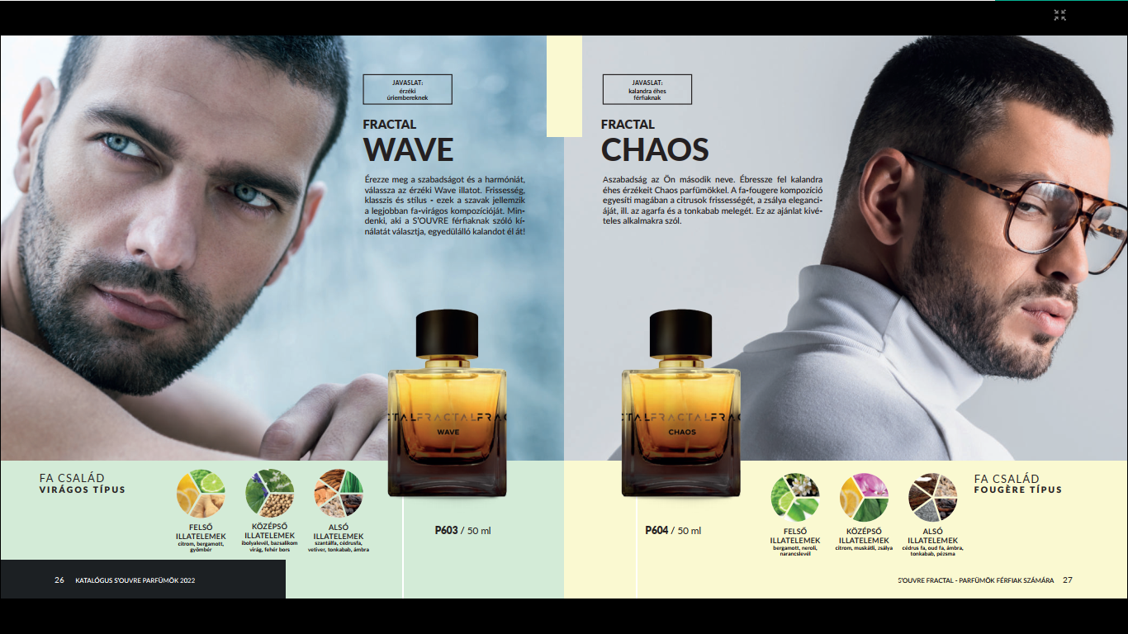
- 26 -

Slide 27
- 27 -

Slide 28
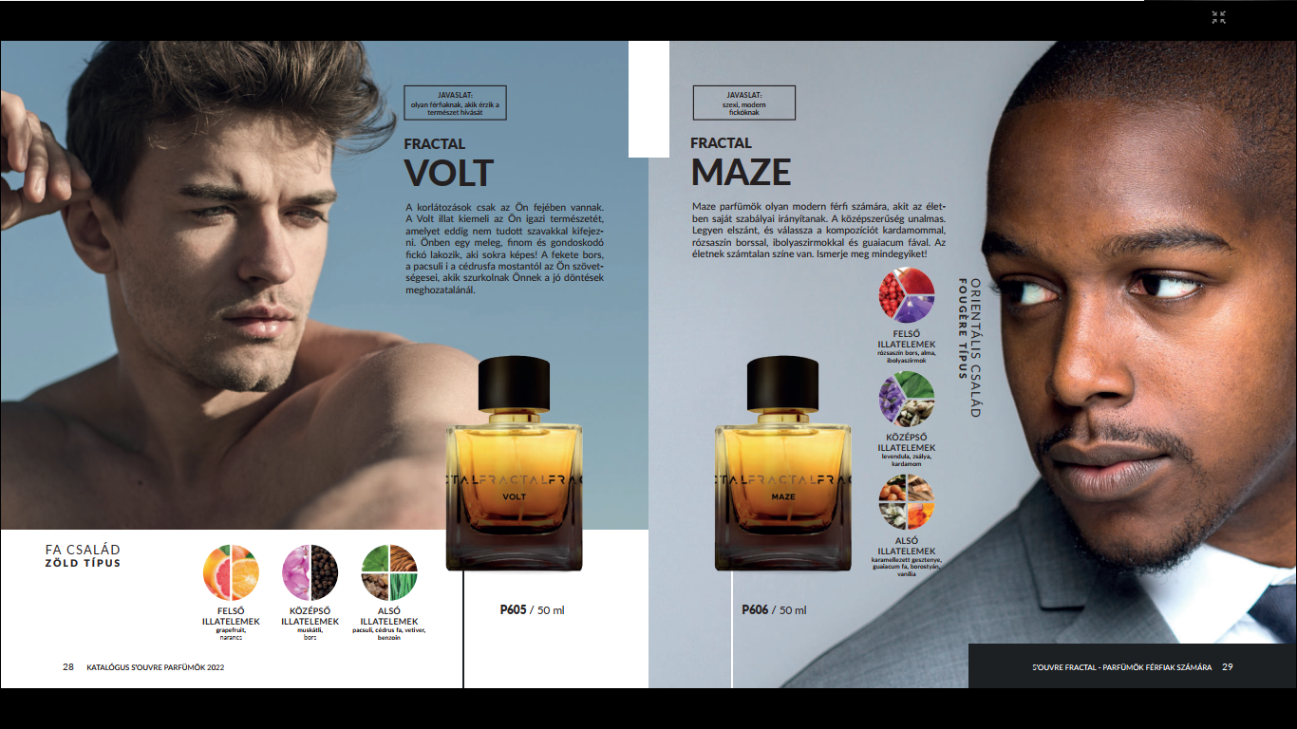
- 28 -

Slide 29
- 29 -

Slide 30
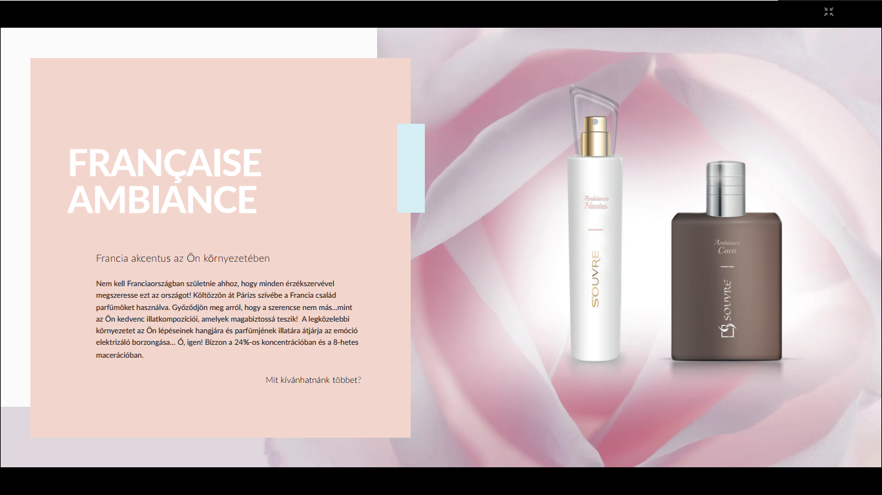
- 30 -

Slide 31
- 31 -

Slide 32
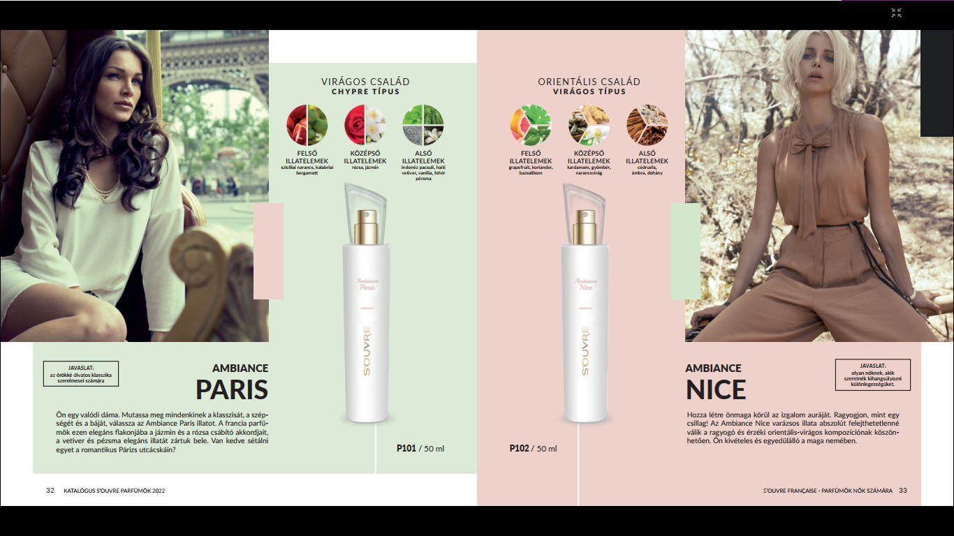
- 32 -

Slide 33
- 33 -

Slide 34

- 34 -

Slide 35
- 35 -

Slide 36
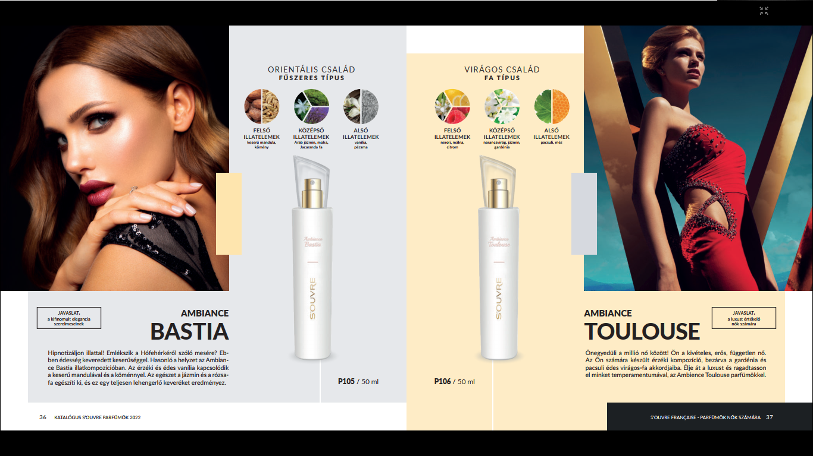
- 36 -

Slide 37
- 37 -

Slide 38

- 38 -

Slide 39
- 39 -

Slide 40

- 40 -

Slide 41
- 41 -

Slide 42

- 42 -

Slide 43
- 43 -

Slide 44
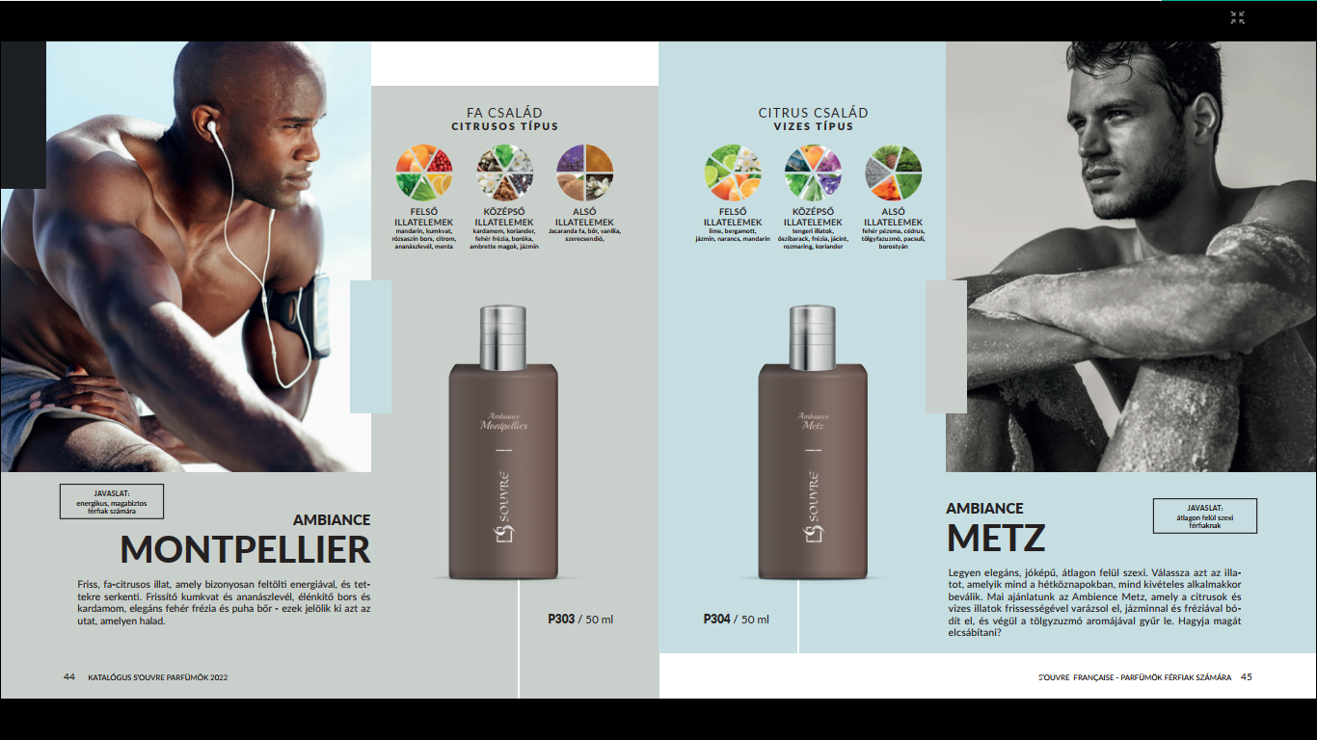
- 44 -

Slide 45
- 45 -

Slide 46

- 46 -

Slide 47
- 47 -

Slide 48
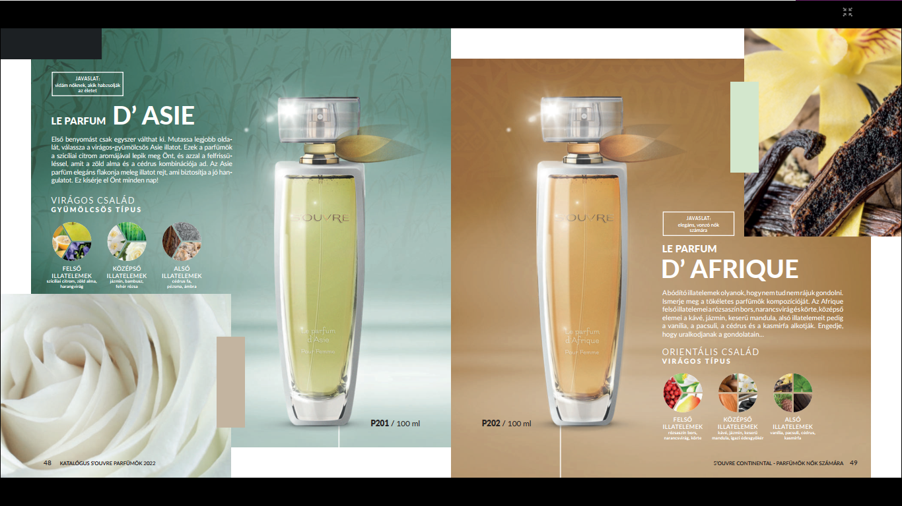
- 48 -

Slide 49
- 49 -

Slide 50

- 50 -

Slide 51
- 51 -

Slide 52
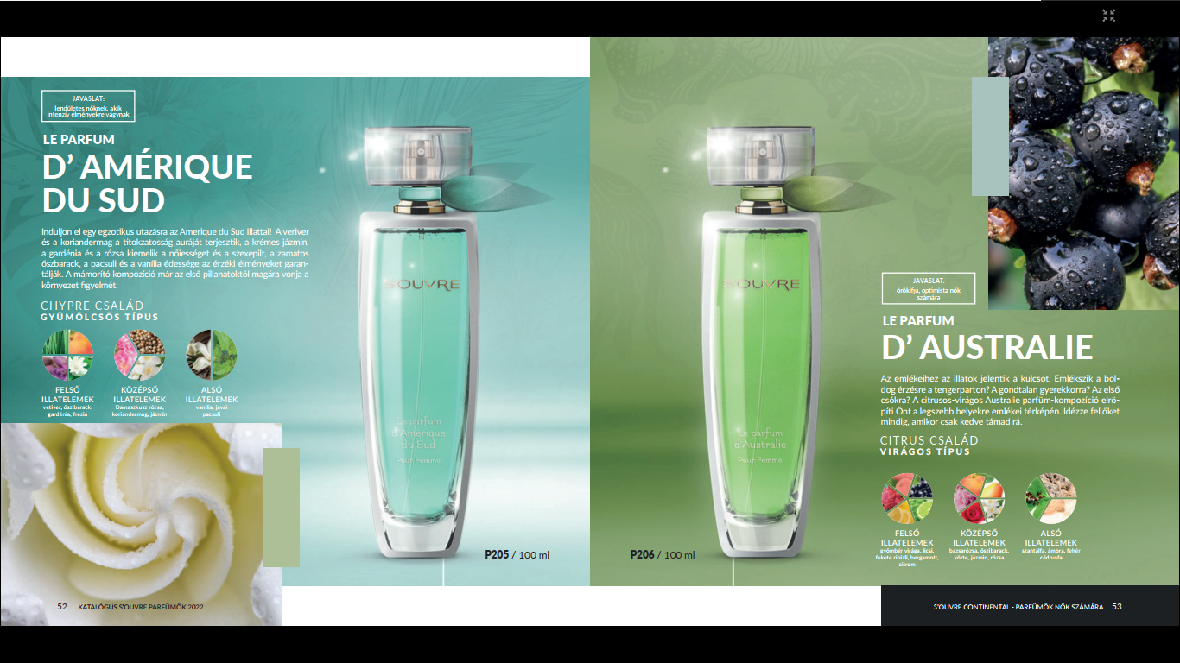
- 52 -

Slide 53
- 53 -

Slide 54
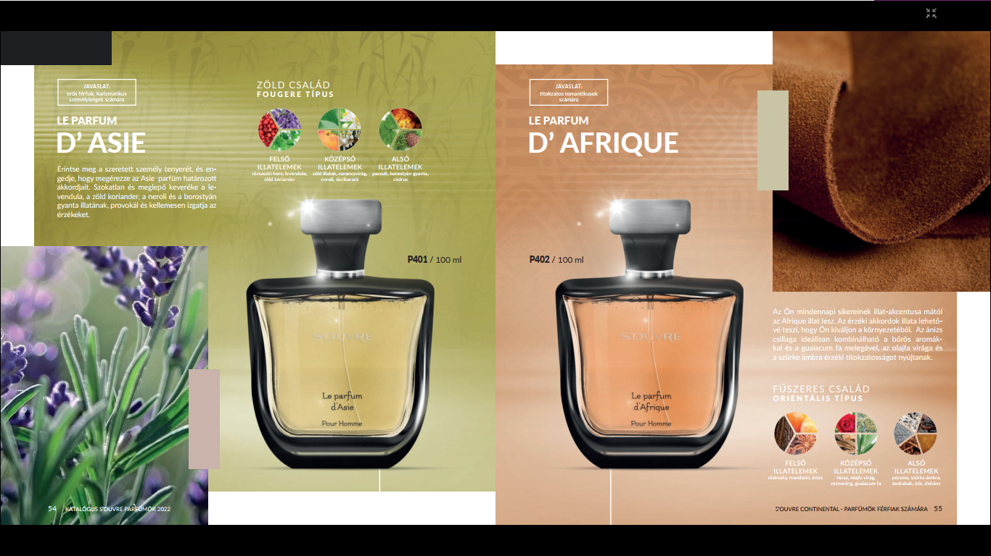
- 54 -

Slide 55
- 55 -

Slide 56
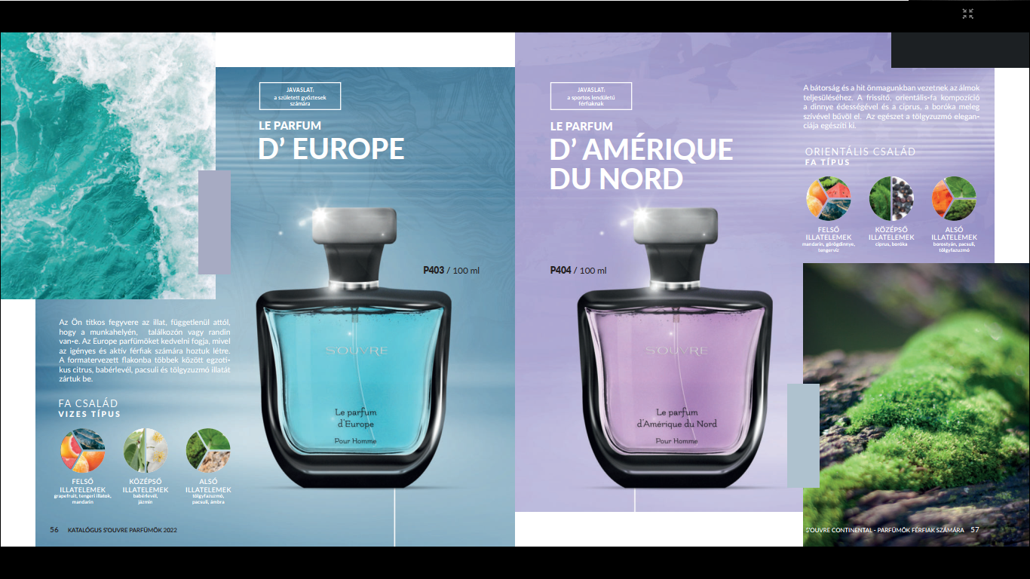
- 56 -

Slide 57
- 57 -

Slide 58
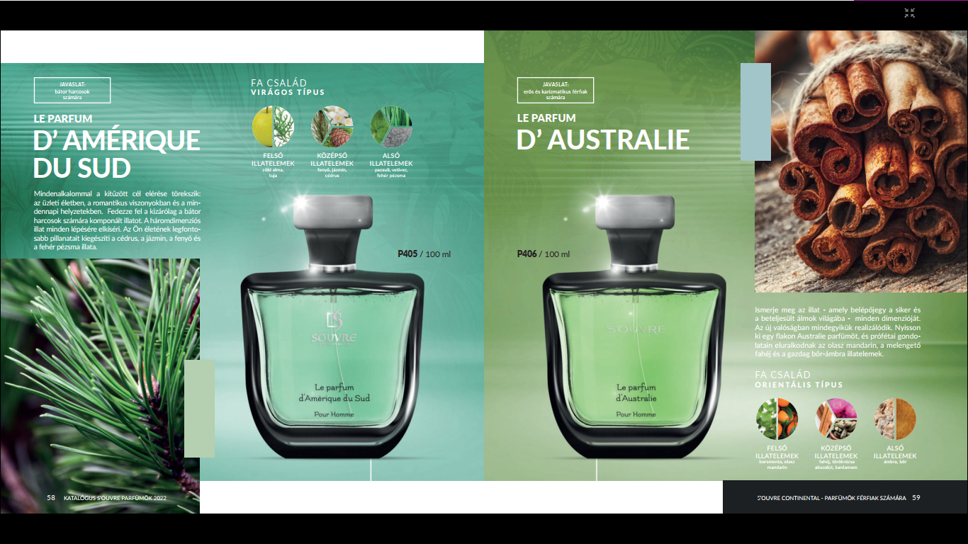
- 58 -

Slide 59
- 59 -

Slide 60
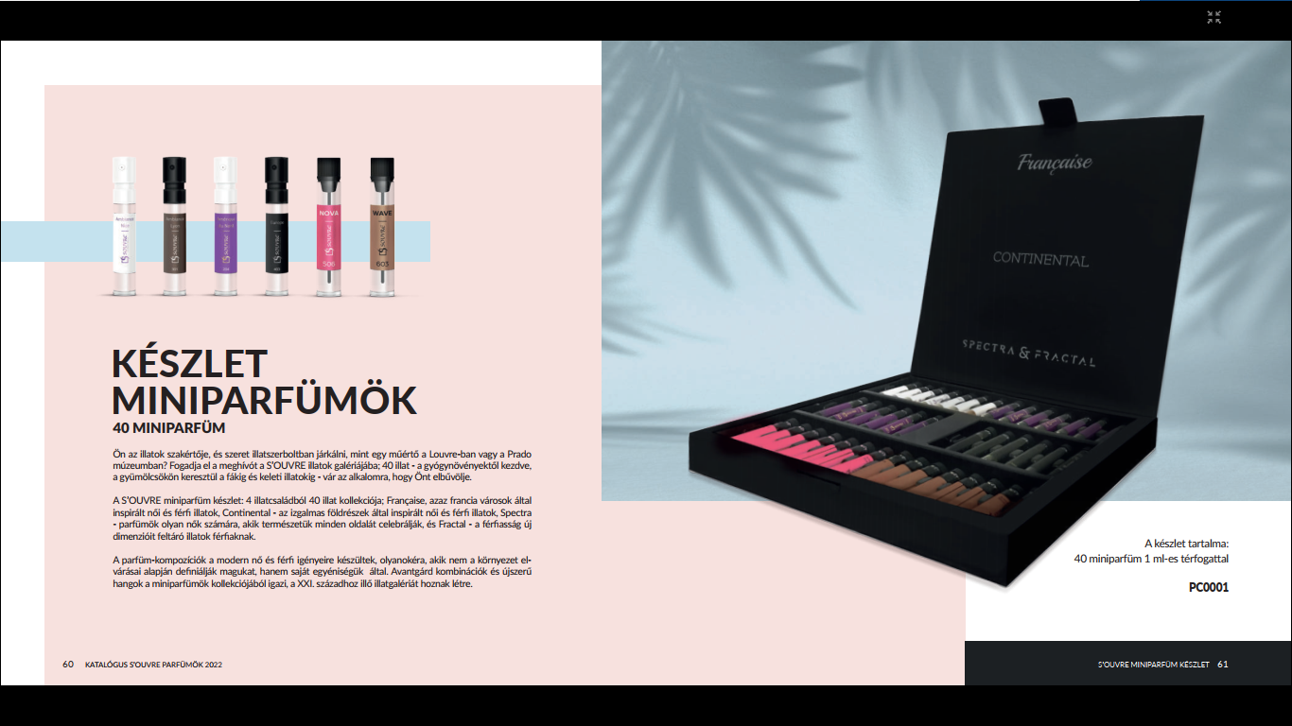
- 60 -

Slide 61
- 61 -

Slide 62
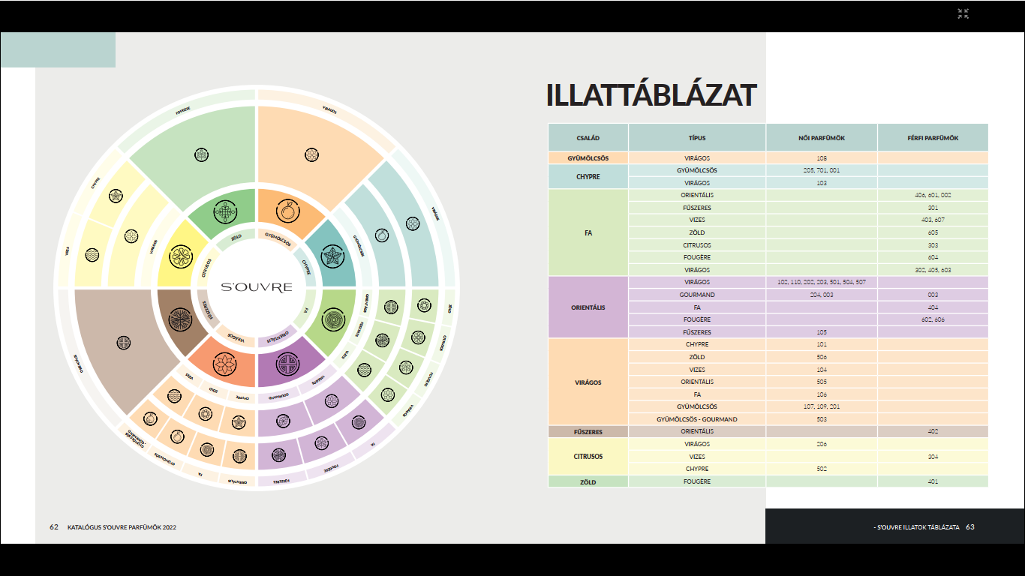
- 62 -

Slide 64
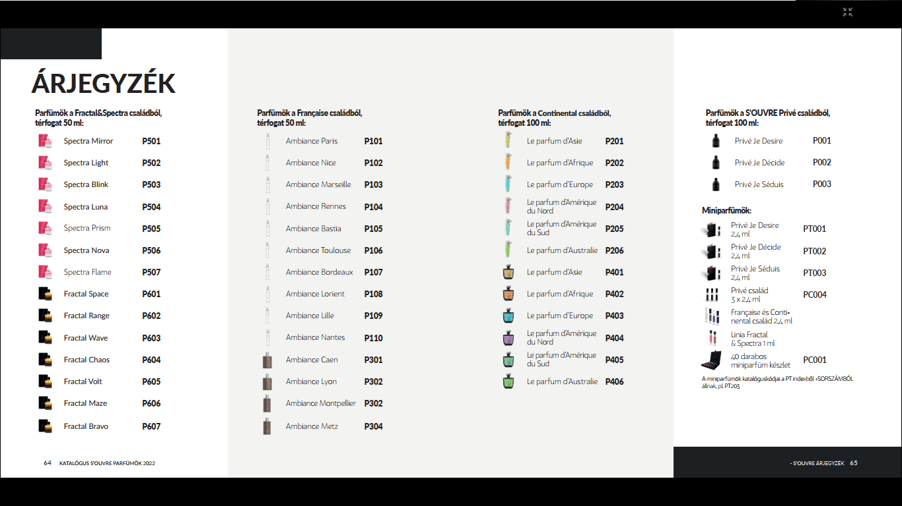
- 64 -

Slide 65
- 65 -

Slide 66
